Slide 1
10. Формы. Валидация

Slide 2
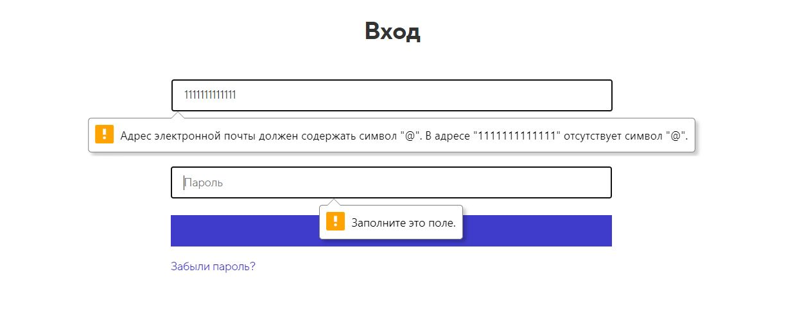
Валидация
Валидация формы — это проверка данных, которые ввёл пользователь.
Валидация:
На стороне клиента - это проверка данных до отправки формы.
На стороне сервера – проверка есть после отправки формы

Slide 3
Валидация на стороне клиента. HTML
Валидация на стороне клиента — это проверка данных до отправки формы.
Она помогает пользователю быстро узнать об ошибках при заполнении полей и исправить их.
1. <input type="email" name="email"> - поле для адреса электронной почты, а type="phone" — для номера телефона.
2. <input type="text" name="username" required> - поле обязательно для заполнения:
3. <input type="phone" pattern="^\+7[1-9]{10}$"> - проверяет значение поля с помощью регулярного выражения. Например, здесь мы указываем паттерн для телефона: номер начинается с +7, а затем идут ещё 10 цифр от нуля до девяти.
4. <input type="text" name="name" minlength="2" maxlength="32"> - указывают минимальное и максимальное количество символов, которые можно ввести в поле.
5. <input type="number" name="age" min="18" max="116"> - минимальное и максимальное значение для полей с числами и датами.

Slide 4
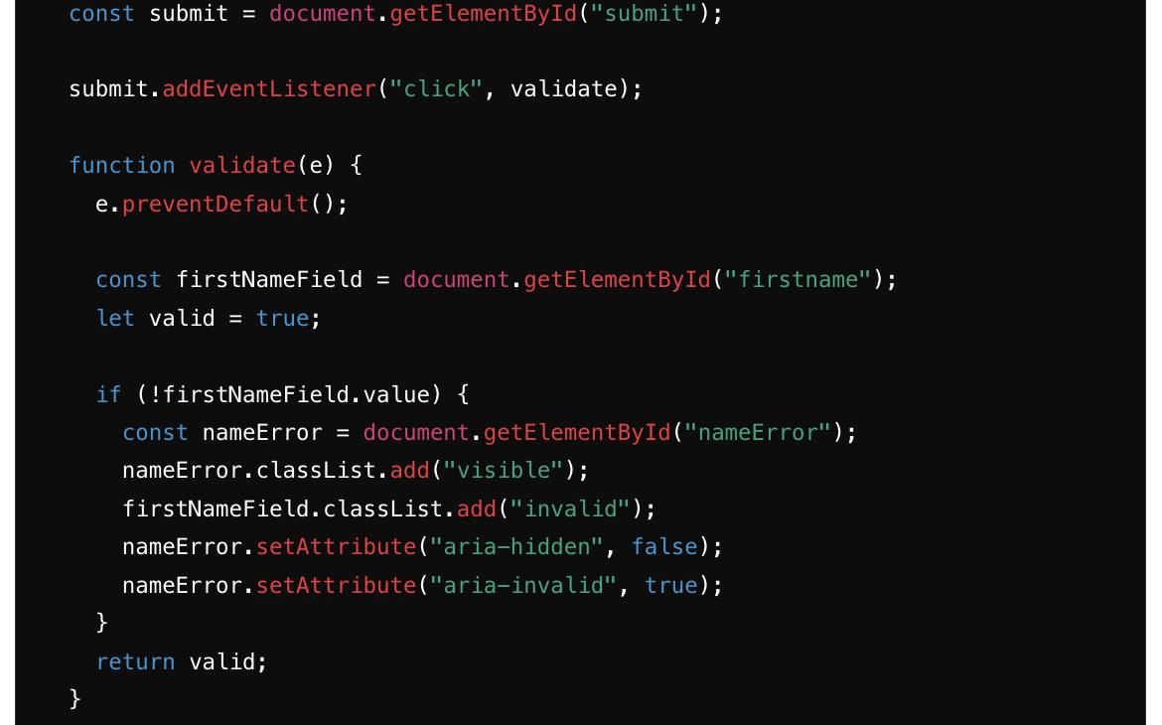
Валидация на стороне клиента. js

Slide 5
Валидация на стороне сервера
Проверку на стороне клиента можно обойти, поэтому очент важно валидировать данные и на стороне сервера — то есть после отправки формы. Такая проверка надёжнее, так как не зависит от клиента и помогает точнее обнаружить ошибки в данных.
Если обобщить, то проверка может выглядеть так:
Получаем данные от клиента через HTTP-запрос и сохраняем в переменные на сервере.
Определяем правила валидации. Проверяем, что данные соответствуют ожидаемому формату, например, что они не пустые.
Пишем код для валидации.
Обрабатываем результаты валидации. Если данные не проходят проверку, возвращаем ошибку клиенту и даём инструкции по исправлению.
Обрабатываем введённые данные. Если валидация прошла успешно, можно сохранить их в базе данных или использовать для выполнения других действий.

Slide 6
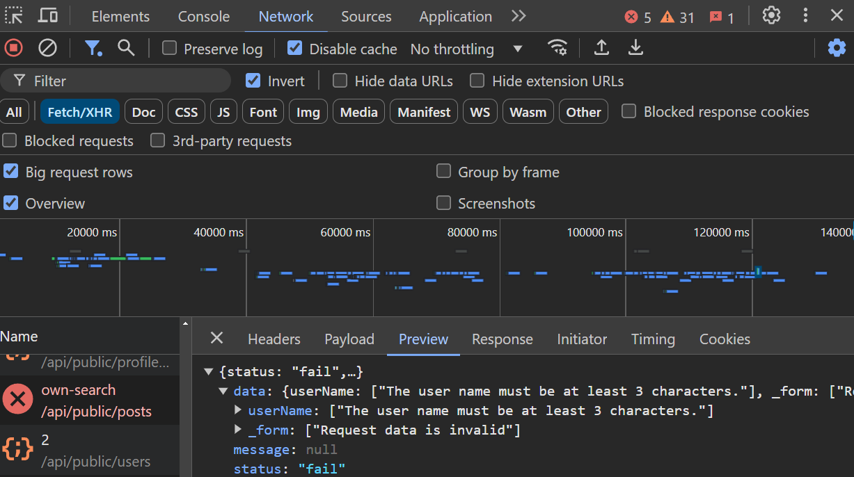
Валидация на стороне СЕРВЕРА

Slide 7
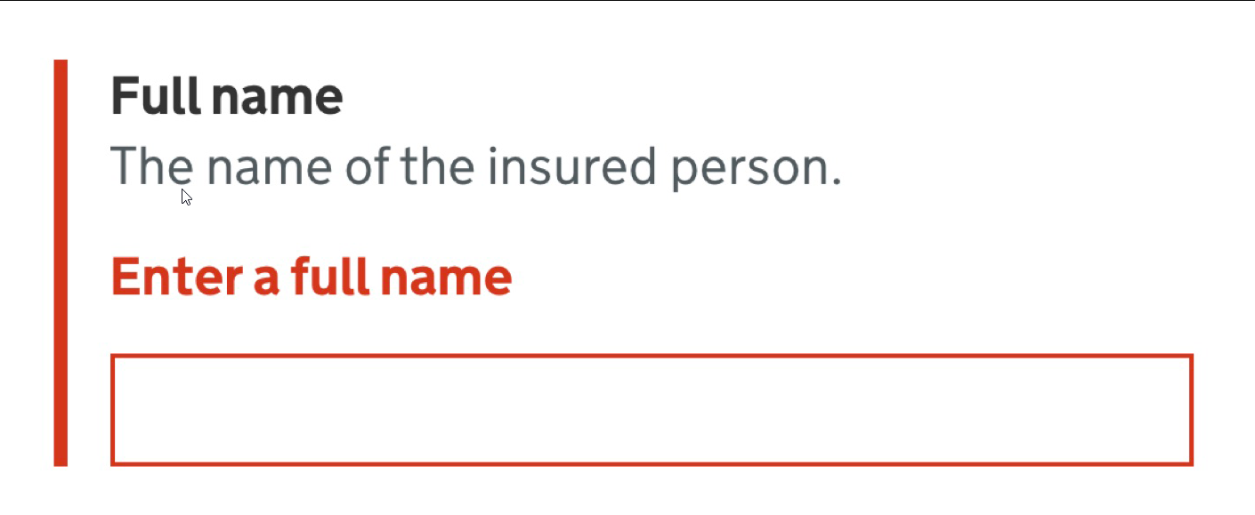
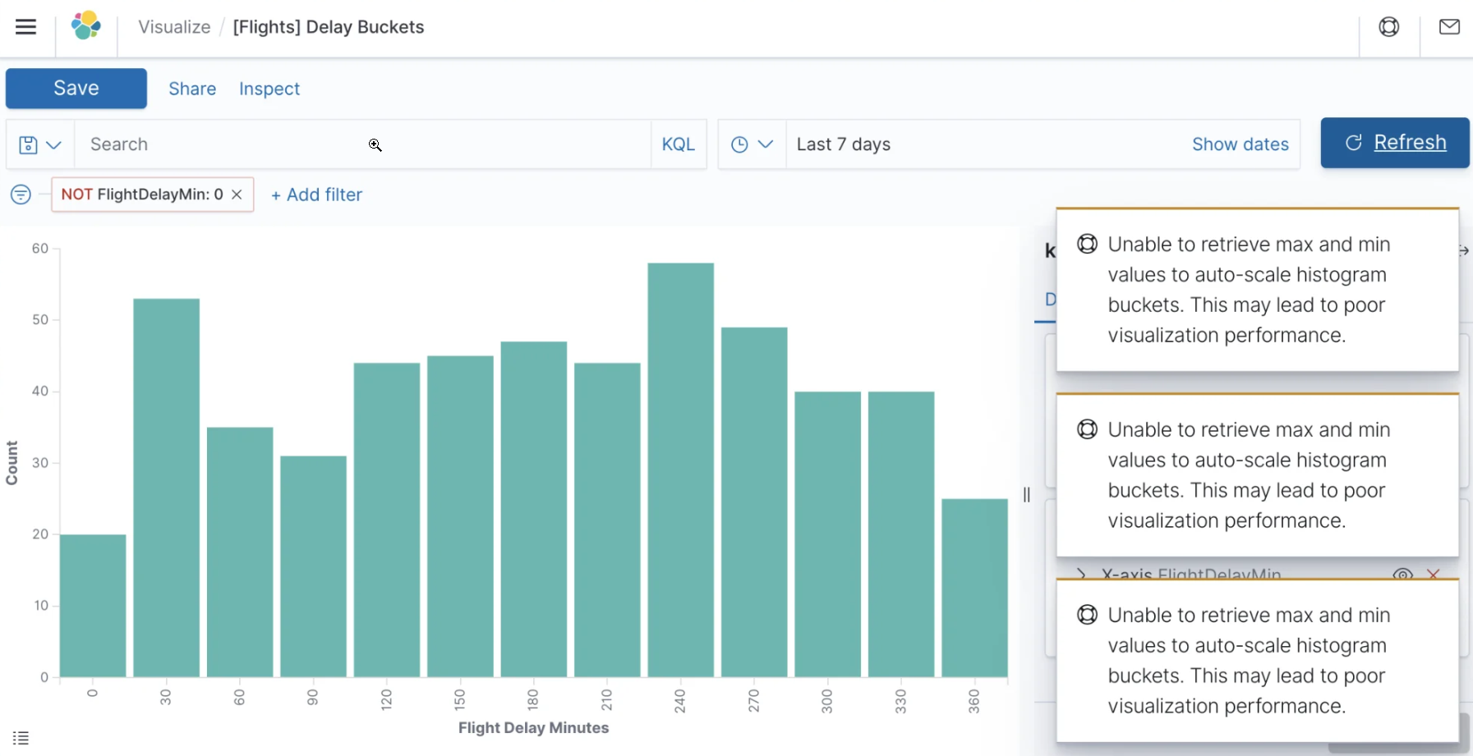
Обработка ошибок

Slide 8
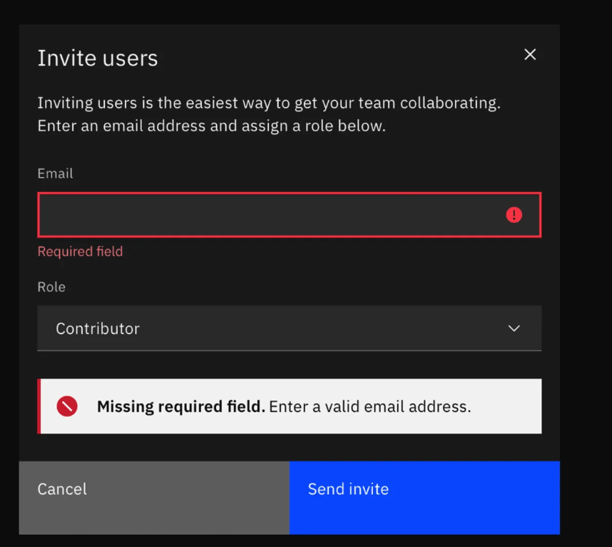
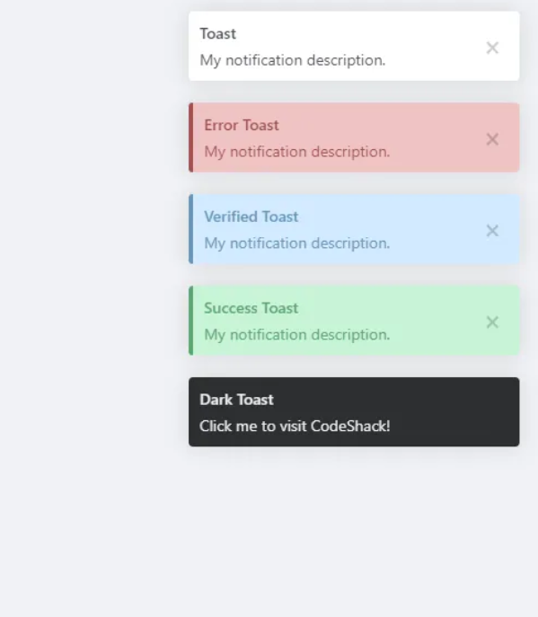
Обработка ошибок

Slide 9
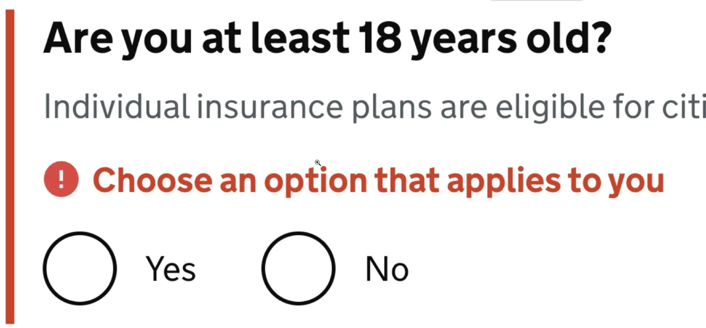
Правила отображения ошибок
Никогда не полагайтесь лишь на красный цвет. Сообщениях об ошибках подсознательно ассоциируются у нас с жирным красным шрифтом. Это действительно устоявшийся шаблон, но часто его недостаточно для того, чтобы родемонстрировать всем пользователям, что что-то не так.

Slide 10
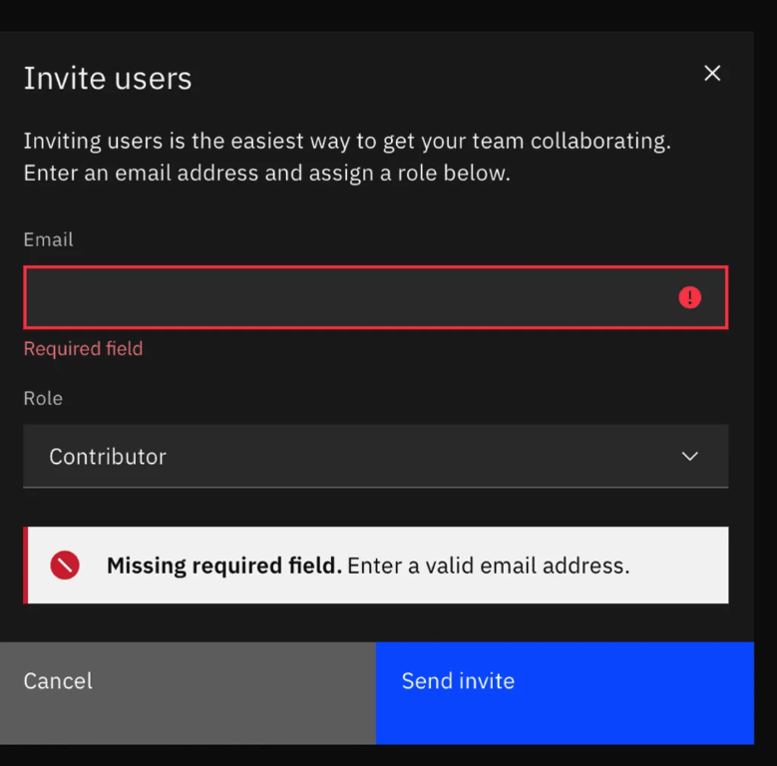
Правила отображения ошибок
Хорошая идея — указывать пользователям на конкретные проблемные точки внутри формы с помощью так называемой сводки ошибок. Эта сводка должна включать ссылки на области формы, содержащие ошибки, чтобы пользователи могли быстро перейти в нужное поле.

Slide 11
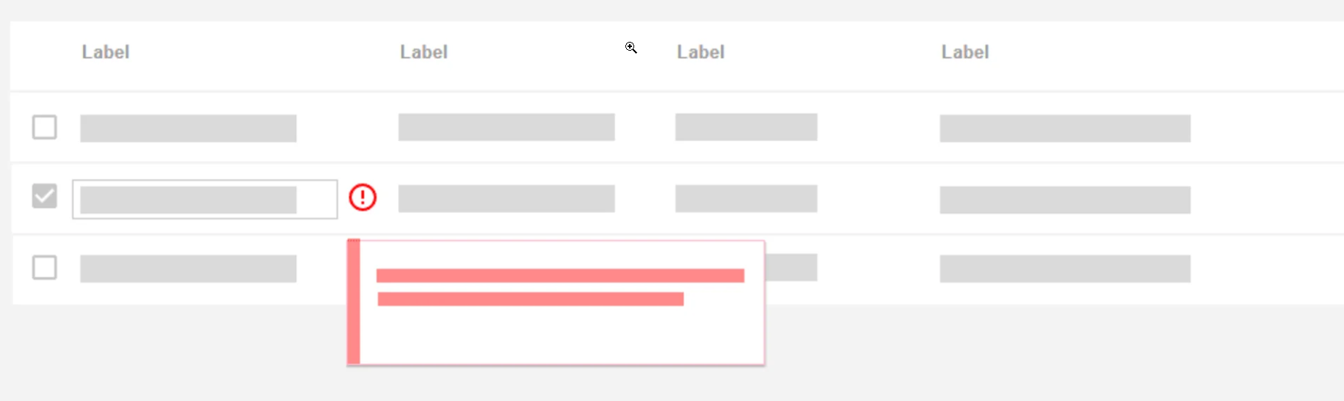
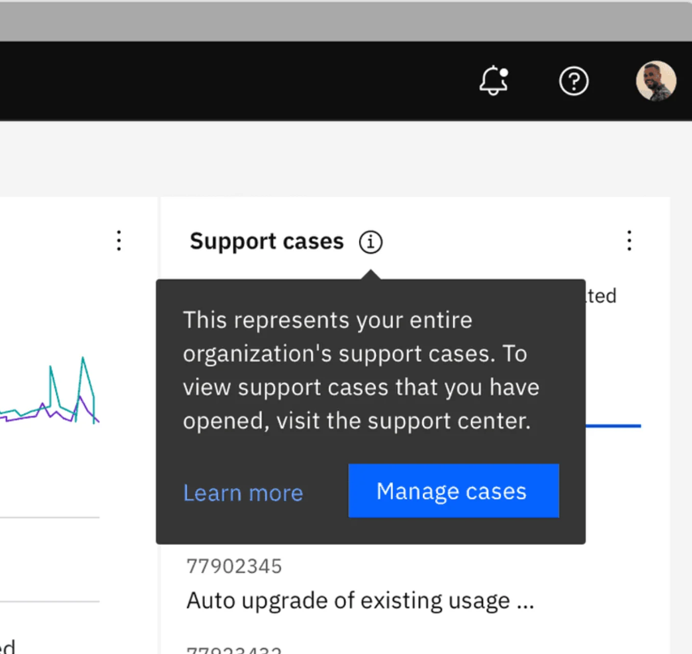
Валидация на стороне клиента
Никогда не закрывайте поле ввода другими элементами
Всё становится плохо, когда на экране появляется всплывающая подсказка. Когда она открыта, пользователи могут потерять из виду и сообщение об ошибке, и введенные данные. Если они захотят видеть все три фрагмента информации одновременно, они будут лишены такой возможности.

Slide 12
Валидация на стороне клиента
<form class="my-form">
<label for="username">Логин:</label>
<input id="username" class="username" type="text" name="username" minlength="3" maxlength="20" required>
<label for="password">Пароль:</label>
<input id="password" class="password" type="password" name="password" minlength="8" maxlength="20" required>
<label for="confirmPassword">Повторите пароль:</label>
<input id="confirmPassword" class="confirm-password" type="password" name="confirmPassword" minlength="8" maxlength="20" required>
<button type="submit">Отправить</button>
</form>

Slide 13
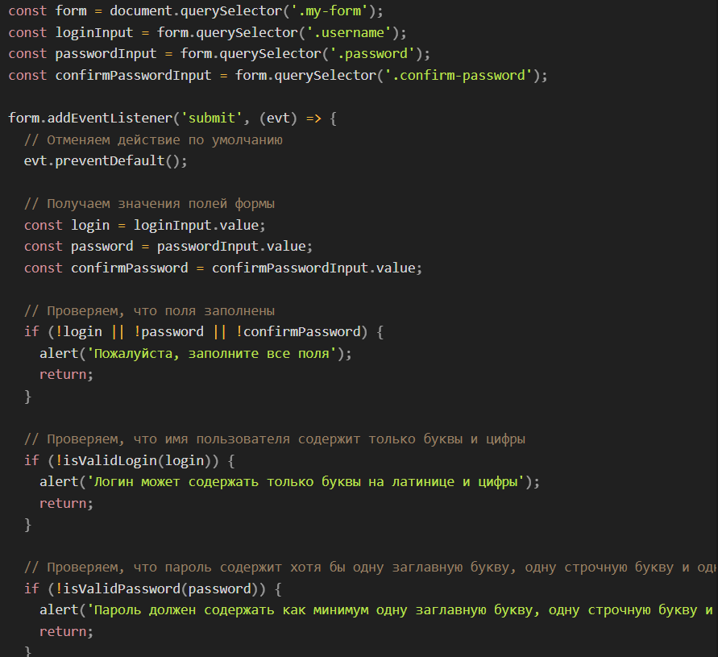
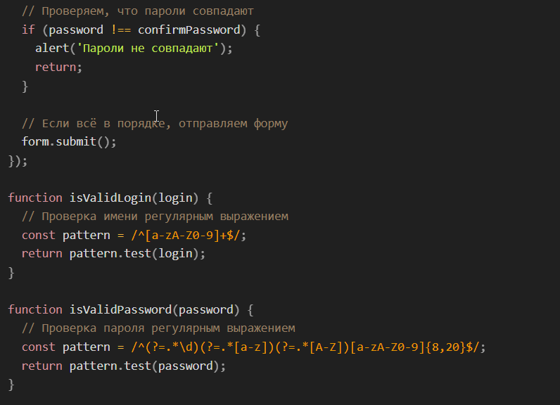
Валидация на стороне клиента

Slide 14
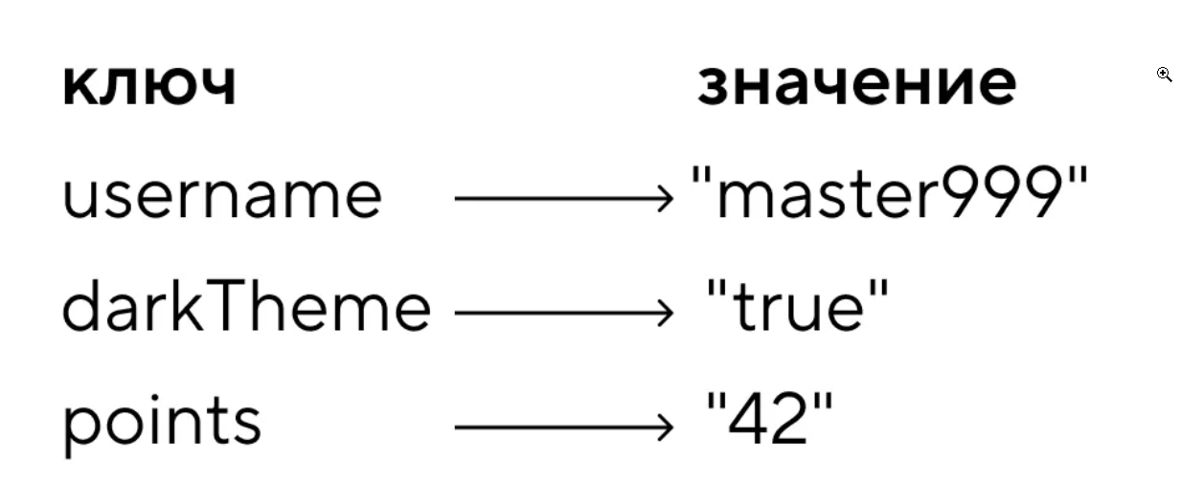
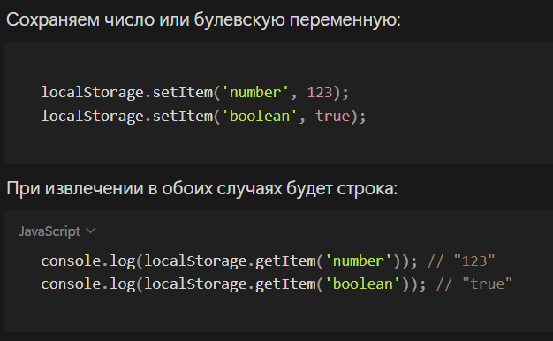
localstorage
localStorage — это место в браузере пользователя, в котором сайты могут сохранять разные данные. Это как ящик для хранения вещей, которые не исчезнут, даже если вы выключите компьютер или закроете браузер.

Slide 15
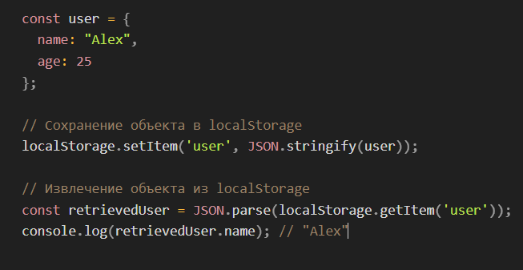
localstorage
Если вам нужно сохранить более сложные структуры данных, например, объекты или массивы, используйте JSON.stringify() для их преобразования в строку перед сохранением и JSON.parse() для преобразования обратно после извлечения:

Slide 16
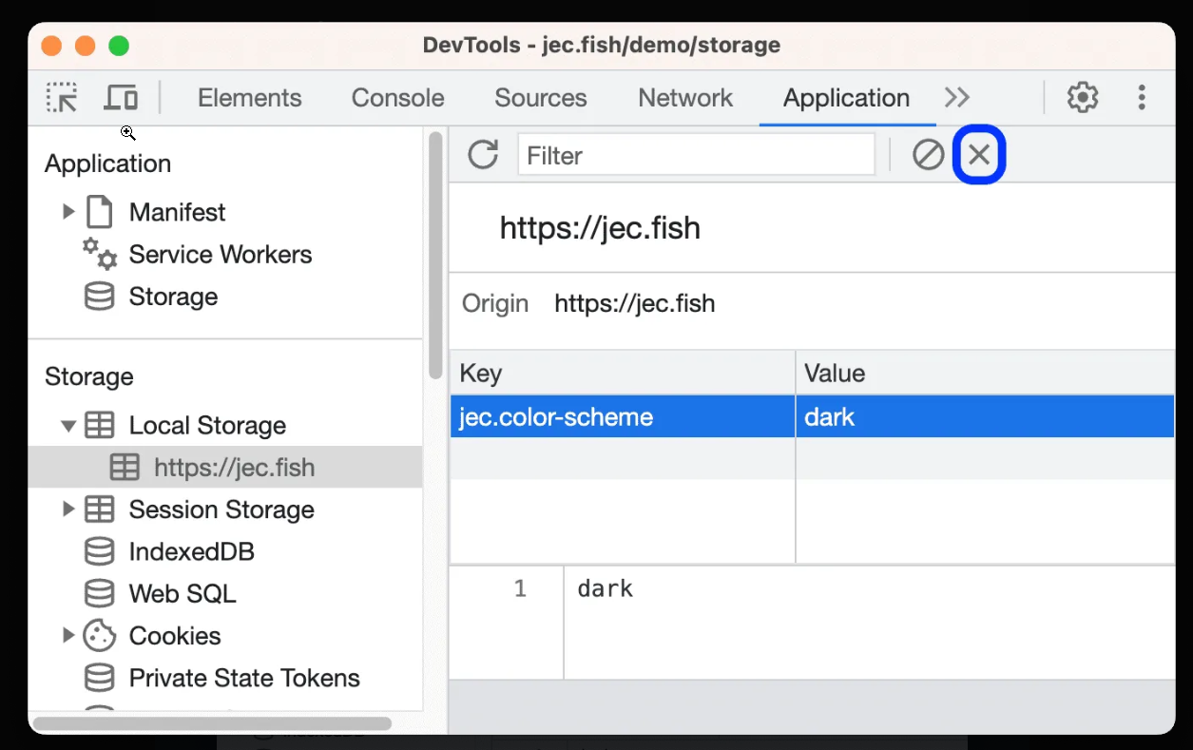
localstorage

Slide 17
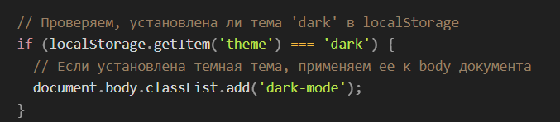
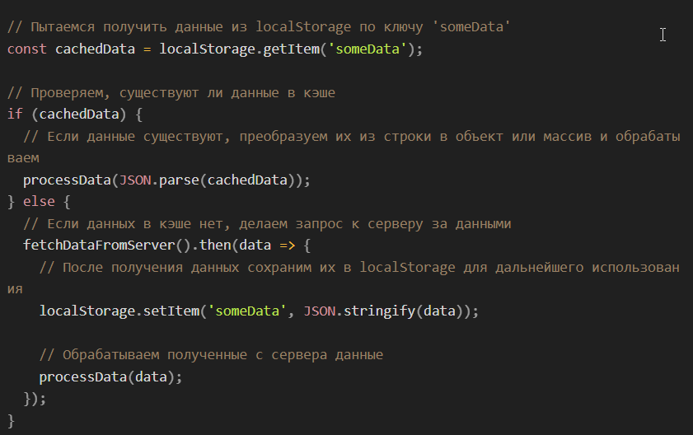
localstorage
В каких случаях пригодится localStorage
1. Сохранение пользовательских настроек
2. Сокращение запросов к серверу

Slide 18
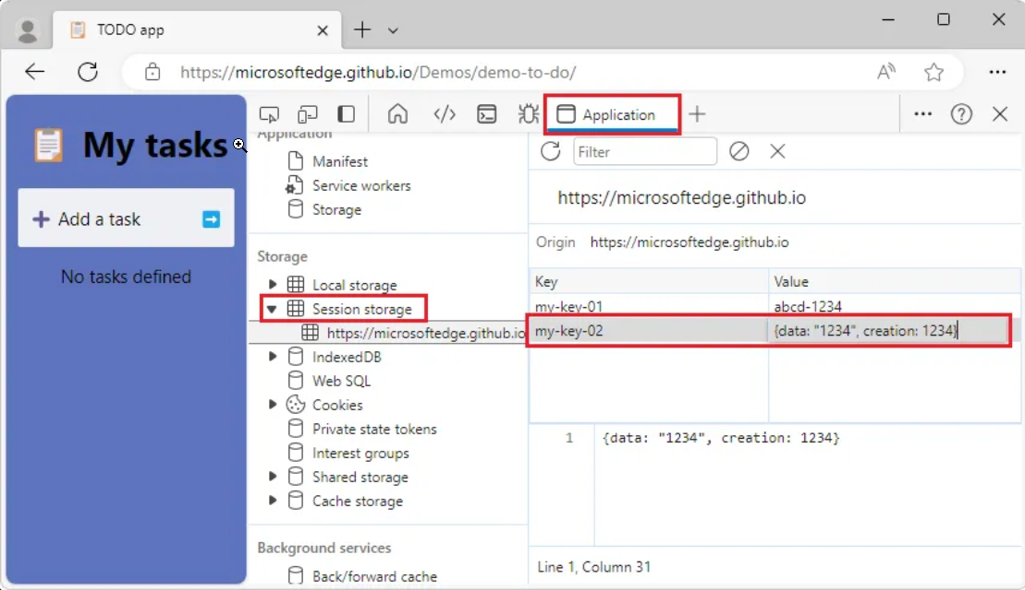
SessioStorage

Slide 19
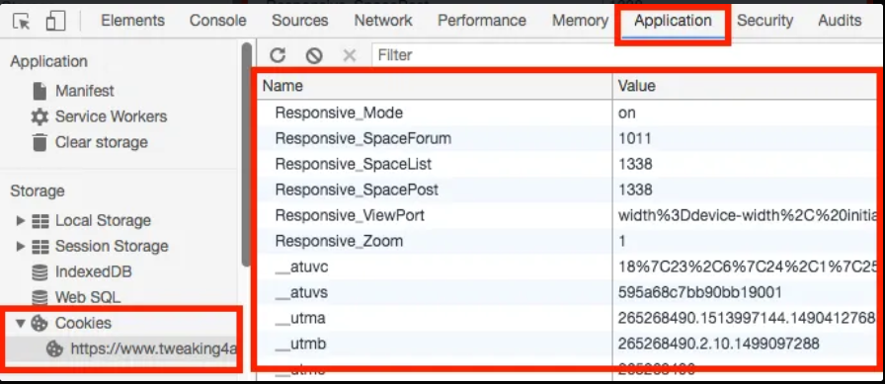
Cookie
Куки – это небольшие строки данных, которые хранятся непосредственно в браузере. Они являются частью HTTP-протокола, определённого в спецификации RFC 6265.
Ограничения
Мы не можем хранить в куки большие данные.
Общее количество куки на один домен ограничивается примерно 20+. Точное ограничение зависит от конкретного браузера.

